Slide 1
WCF REST

Slide 2
Krótko o Windows Communication Foundation
Cel: aplikacje rozproszone i komunikacja
Połączenie technologii: .NET Remoting, MSMQ, COM+, WebServices.
Komunikacja pomiędzy procesami, po LAN, Internet.
Uwolnienie programisty od kwestii implementacji protokołu

Slide 3
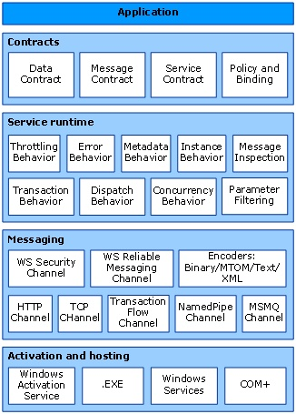
Krótko o WCF
Contracts:
Format przesyłanych wiadomości (SOAP,REST)
Service runtime:
Zachowanie („behaviors”) poszczególnych funkcjonalności aplikacji.
Messaging:
Przetwarzanie wiadomości
Activation and hosting:
Różne sposoby hostowania aplikacji

Slide 4
Prosty serwis REST
Nowy projekt WCFServiceApplication
NewItem – WCFService
Adnotacje metod interfejsu, realizacja ciała metod
Konfiguracja: service, endpoint, behaviour

Slide 5
Krok 1
Nowy projekt WCF Service Application
AddItem – WCFService
Adnotacje nad metodami interfejsu:
[WebInvoke(Method = "GET",
ResponseFormat = WebMessageFormat.Xml,
BodyStyle = WebMessageBodyStyle.Wrapped,
UriTemplate = "xml/{id}")]

Slide 6

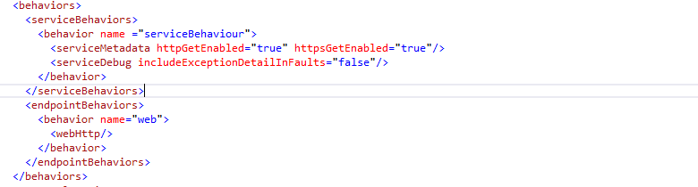
Krok 2 – Web.config

Slide 7

Krok 3 - Test

Slide 8
Wprowadzenie bazy danych
Instalacja EntityFramework
Wprowadzenie modelu danych
Wprowadzenie klasy kontekstu
Web.config

Slide 9
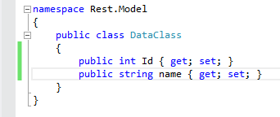
Krok 1 – model danych
Utwórz nową klasę i wprowadź do niej pola razem z setterami i getterami

Slide 10
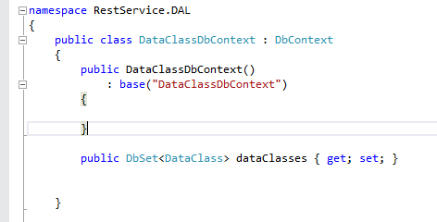
Krok 2 – kontekst danych
Utwórz nową klasę, która będzie dziedziczyła po klasie DbContext, a jej konstruktor wywoła konstruktor klasy bazowej.
Dodaj pole typu DbSet<modelDanych> dodaj do niego getter i setter

Slide 11
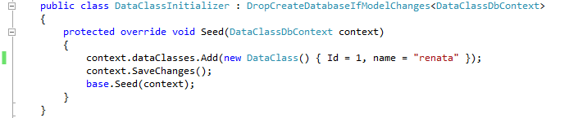
Krok 3 – klasa inicjująca bazę

Slide 12

Krok 4 – Web.config

Slide 13
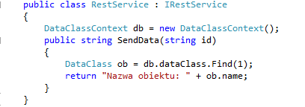
Krok 5 – odczyt bazy danych

Slide 14

Krok 6 – obsługa błędów

